Slide 1
Kiểm tra bài cũ
Câu 1
Nêu đặc điểm của ảnh tạo bởi TKHT?
Vị trí vật (d) | Ảnh (Thật hay ảo) | Chiều | Kích thước | Vị trí ảnh (d’)
Vật ở rất xa
d>2f
d = 2f
f<d<2f
d = f
d<f
Ảnh thật
ngược chiều
nhỏ hơn vật
d’=f
Ảnh thật
ngược chiều
nhỏ hơn vật
f < d’ < 2f
Ảnh thật
ngược chiều
bằng vật
d’ =2f
Ảnh thật
ngược chiều
lớn hơn vật
d’ >2f
Ảnh ảo ở vô cùng
d’ = ∞
Ảnh ảo
cùngchiều
lớn hơn vật
d’ >2f

Slide 2


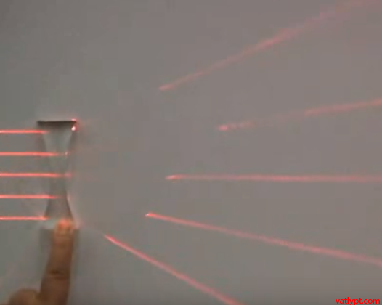
Tiết 50- Bài 44: THẤU KÍNH PHÂN KÌ

Slide 3
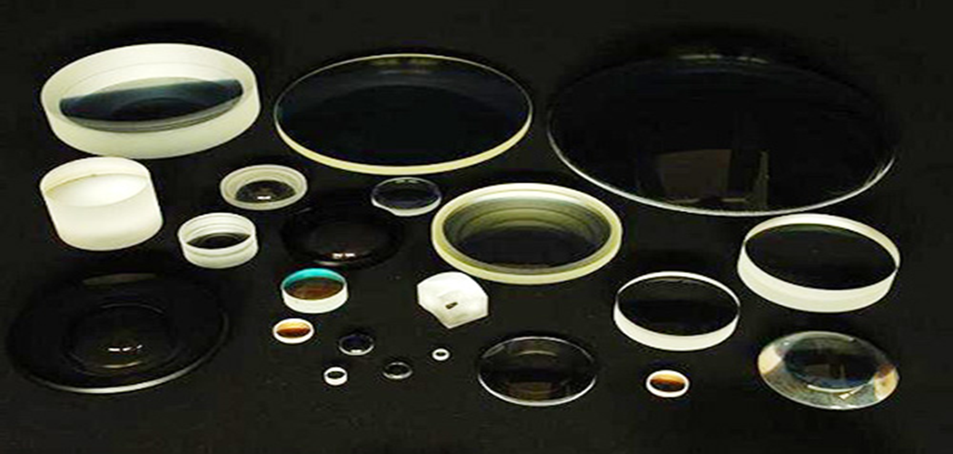
I. Đặc điểm của thấu kính phân kì:
1. Quan sát và tìm cách nhận biết:
Thấu kinh phân kì: có rìa dày hơn phần ở giữa

Slide 4
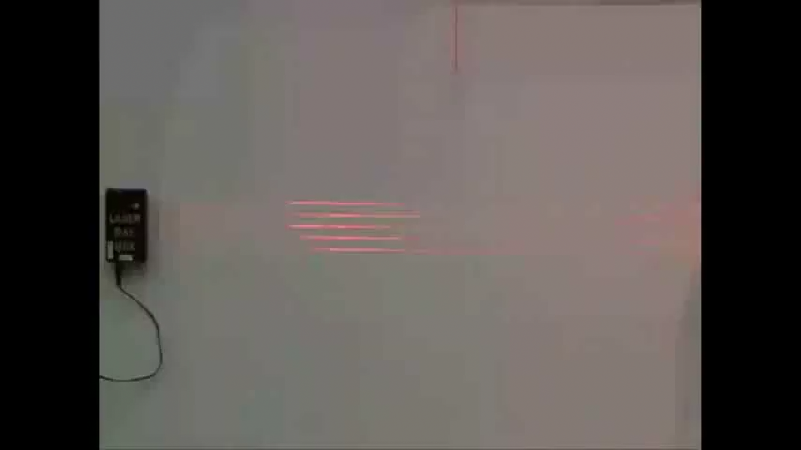
2. Thí nghiệm (hình 44.1):
Chiếu một chùm sáng song song theo phương vuông góc với mặt một thấu kính phân kì chùm tia ló ra khỏi thấu kính ………………….
là chùm phân kì

Slide 5



I. Đặc điểm của thấu kính phân kì :
1. Quan sát và tìm cách nhận biết:
Thấu kinh phân kì: có rìa dày hơn phần ở giữa
2. Thí nghiệm (H44.1):
Chiếu chùm tia tia tới song song và vuông góc với mặt phẳng thấu kính phân kì thì chùm tia ló là chùm phân kì.
Hình dạng:
Kí hiệu:

Slide 6
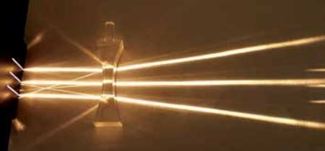

II. Trục chính, quang tâm, tiêu điểm, tiêu cự của thấu kính phân kì:
1. Trục chính:
(Δ)
C4. Quan sát lại thí nghiệm. Trong các tia tới thấu kính, tia nào qua thấu kính truyền thẳng không bị đổi hướng?
Tia nằm ở giữa
Đường thẳng vuông góc với mặt phẳng của thấu kính đi qua điểm chính giữa của thấu kính gọi là trục chính

Slide 7
II. Trục chính, quang tâm, tiêu điểm, tiêu cự của thấu kính phân kì :
1. Trục chính:
(Δ)
2. Quang tâm:
(O)
Δ
O
Trục chính của TKPK đi qua điểm O trong thấu kính.
Điểm O gọi là quang tâm của thấu kính

Slide 8
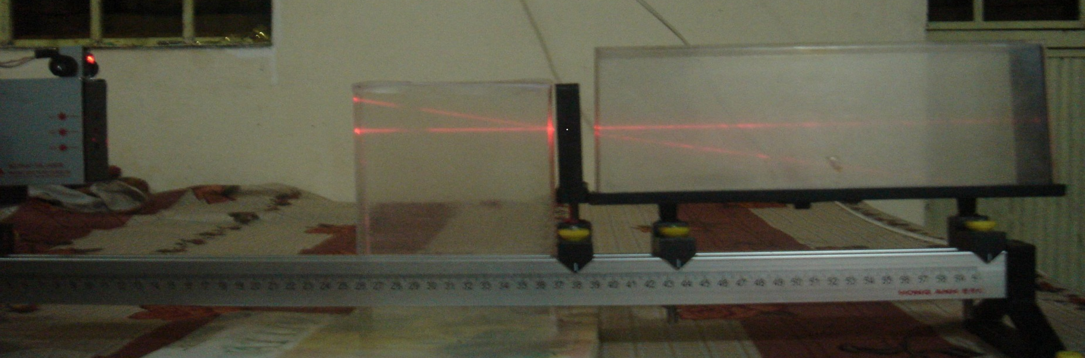
II. Trục chính, quang tâm, tiêu điểm, tiêu cự của thấu kính hội tụ:
1. Trục chính:
(Δ)
2. Quang tâm:
(O)
Δ
O
Thí nghiệm chiếu tia tới đến quang tâm O. Nhận xét tia ló ra khỏi thấu kính?
Tia ló tiếp tục truyền thẳng, không đổi hướng.

Slide 9
II. Trục chính, quang tâm, tiêu điểm, tiêu cự của thấu kính phân kì :
1. Trục chính:
(Δ)
2. Quang tâm:
(O)
Δ
O
Tia tới đến quang tâm O
→ tia ló tiếp tục truyền thẳng theo phương của tia tới
3. Tiêu điểm:
F
F
Tiêu điểm (F ) nằm cùng hay khác phía với tia tới?
C5. Quan sát lại thí nghiệm, điểm hội tụ của chùm tia ló nằm trên đường nào?
Điểm hội tụ nằm trên trục chính của thấu kính
Tiêu điểm (F ) nằm cùng phía với tia tới

Slide 10
II. Trục chính, quang tâm, tiêu điểm, tiêu cự của thấu kính phân kì :
1. Trục chính:
(Δ)
2. Quang tâm:
(O)
Δ
O
Tia tới đến quang tâm O
→ tia ló tiếp tục truyền thẳng theo phương của tia tới
3. Tiêu điểm:
và F’ cách đều O
F
Tia tới song song với trục chính
→ tia ló có đường kéo dài đi qua tiêu điểm
∆
Tia tới có đường kéo dài đi qua tiêu điểm
→ tia ló song song với trục chính
O
F
F’
Chiếu tia tới có đường kéo dài đi qua tiêu điểm thì tia ló sẽ thế nào?
Chiếu tia tới song song với trục chính thì tia ló sẽ thế nào?
Δ
O
Tia ló song song với trục chính
Tia ló đi qua tiêu điểm
F
F'

Slide 11
II. Trục chính, quang tâm, tiêu điểm, tiêu cự của thấu kính phân kì :
1. Trục chính:
(Δ)
2. Quang tâm:
(O)
Δ
O
Tia tới đến quang tâm O
→ tia ló tiếp tục truyền thẳng theo phương của tia tới
3. Tiêu điểm:
và F’ cách đều O
F
Tia tới song song với trục chính
→ tia ló có đường kéo dài đi qua tiêu điểm
∆
Tia tới có dường kéo dài đi qua tiêu điểm
→ tia ló song song với trục chính
O
F
F’
4. Tiêu cự:
f = OF = OF'
Δ
O
F
F'

Slide 12
GHI NHỚ
Tìm từ thích hợp điền vào chỗ trống trong các câu sau:
dày hơn
+ Thấu kính phân kì có phần rìa…………… phần giữa
+ Một chùm tia tới song song với trục chính của TKPK cho chùm tia ló …………………
là chùm phân kì.
Đường truyền của ba tia sáng đặc biệt qua thấu kính phân kì:
Δ
O
+ Tia tới đến quang tâm thì tia ló
………….....................
tiếp tục truyền thẳng
F
F'
+ Tia tới song song với trục chính thì tia ló
………….…..
có đường kéo dài đi qua tiêu điểm.
Δ
O
F
F'
+ Tia tới có đường kéo dài đi qua tiêu điểm thì tia ló
…………………………
song song với trục chính.
Δ
O
F
F'
Notes:
12

Slide 13

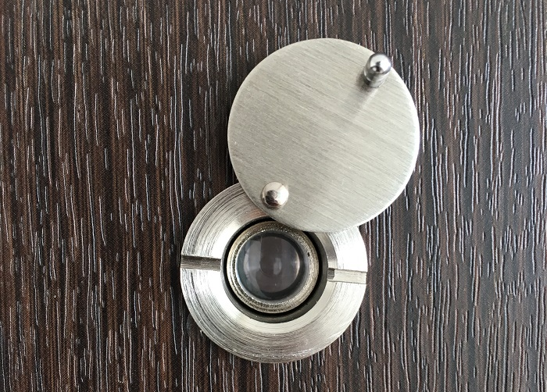
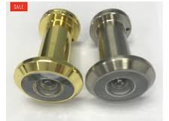
ỨNG DỤNG CỦA THẤU KÍNH PHÂN KÌ
Kính cận
Lỗ nhìn ở cửa ra vào

Slide 14
III. VẬN DỤNG
C7: Hình 44.5 vẽ TKPK, quang tâm O, trục chính Δ, hai tiêu điểm F và F’, các tia tới 1, 2. Hãy vẽ các tia ló của các tia tới này?
S
S’
F’
I
I
O
F
Hình 44.5

Slide 15
III. VẬN DỤNG
C8: Trong tay em có một kính cận thị. Làm thế nào để biết kính đó là thấu kính hội tụ hay phân kì?
Trả lời
Có thể nhận biết bằng cách: dùng tay để so sánh độ dày của phần rìa và phần giữa của kính
Kết quả kính cận thị có phần rìa dày phần giữa
=> kính cận là thấu kính phân kì

Slide 16
III. VẬN DỤNG
C9: Thấu kính phân kì có những đặc điểm gì khác so với thấu kính hội tụ?
Trả lời
 | TKHT | TKPK
Phần giữa của thấu kính
Chiếu chùm sáng song song theo phương vuông góc với mặt thấu kính thì chùm tia ló là chùm
dầy hơn
mỏng hơn
hội tụ
phân kì.

Slide 17
LUYỆN TẬP
1. Tia tới song song với trục chính của TKPK cho tia ló:
A
Đi qua điểm giữa quang tâm và tiêu điểm.
✓
B
Có đường kéo dài đi qua tiêu điểm.
C
Truyền thẳng theo phương của tia tới.
D
Song song với trục chính.

Slide 18
LUYỆN TẬP
2. Tia tới đi qua quang tâm của TKPK cho tia ló :
A
Đi qua điểm giữa quang tâm và tiêu điểm.
B
Đi qua tiêu điểm.
✓
C
Truyền thẳng theo phương của tia tới.
D
Song song với trục chính.

Slide 19
LUYỆN TẬP
3. Chùm tia ló của TKPK có đặc điểm:
A
Chùm song song.
B
Lệch về phía trục chính so với tia tới.
✓
C
Lệch ra xa trục chính so với tia tới.
D
Phản xạ ngay tại thấu kính.

Slide 20
LUYỆN TẬP
4. Tiêu cự của TKPK làm bằng thủy tinh có đặc điểm:
A
Thay đổi được.
B
Các thấu kính có tiêu cự như nhau.
✓
C
Không thay đổi được.
D
Thấu kính dày hơn có tiêu cự lớn hơn.

Slide 21
LUYỆN TẬP
5. Hãy ghép mỗi thành phần 1, 2, 3, 4 với một thành
phần a; b; c; d để thành một câu đúng
1
Thấu kính phân kỳ là thấu kính có
a
Chùm tia ló kéo dài thì chúng đều qua tiêu điểm của thấu kính.
2
Chùm tia tới song song với trục chính của thấu kính phân kì cho
b
Tiếp tục truyền thẳng theo phương của tia tới.
3
Tia tới qua quang tâm của thấu kính
c
Phần rìa dày hơn phần giữa
4
Mỗi thấu kính đều có hai tiêu điểm
d
Đối xứng nhau qua quang tâm.

Slide 22

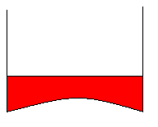
Đáy chai thường có hình lõm, vì vậy:
Đổ một ít nước vào chai thuỷ tinh, đáy chai và lớp
nước tạo thành một thấu kính phân kì.
Để dễ quan sát cắt một chai nhựa trong theo chiều
ngang, phần gần đáy. Đổ một ít nước vào chai,
đặt chai lên một tờ báo, nhìn từ trên xuống ta thấy
hình ảnh các dòng chữ đó nhỏ đi.
Có thể em chưa biết

Slide 23

HƯỚNG DẪN VỀ NHÀ:
Đọc phần: “Có thể em chưa biết”
2. Học thuộc bài
3. Làm bài tập SBT

